Slide 1
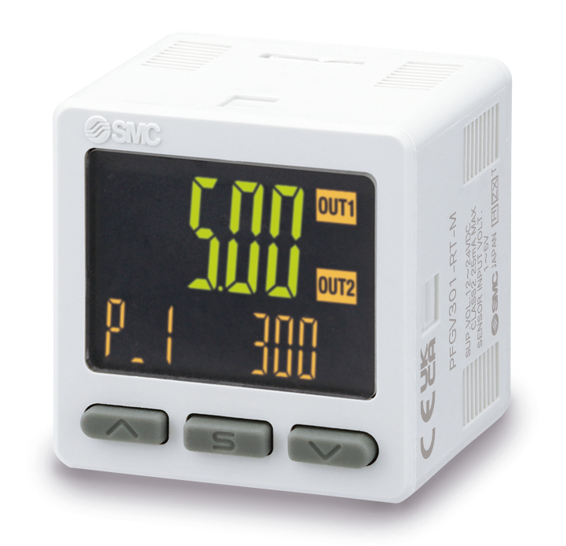
DOCUMENTO DE CAMBIO Serie PFGV301 Monitor de caudal digital

Slide 2
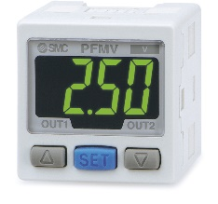
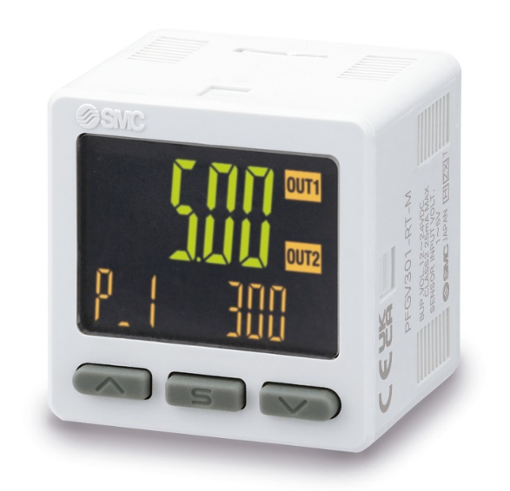
Características mejoradas y beneficios relacionados
Característica
El nuevo monitor con 3 campos de visualización PFGV301 permite visualizar tanto la tensión como el caudal
Beneficio para el cliente
Fácil visualización del caudal medido desde posiciones remotas
Actual
Nuevo

Slide 3
Características mejoradas y beneficios relacionados
Característica
Salida de conmutación NPN y PNP conmutable
Beneficio para el cliente
Permite reducir el número de productos en existencias
Característica
Salida de tensión analógica de 0 a 10 V y salida de corriente analógica de 4 a 20 mA
Beneficio para el cliente
Flexibilidad en la conectividad de la instalación en función de los requisitos de la aplicación, tal como la inmunidad frente al ruido, resolución deseada y complejidad del cableado

Slide 4
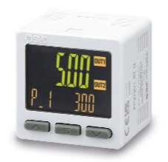
Detalles técnicos
Especificaciones estándar
Serie | PFMV3 actual | Nuevo PFGV301
Imagen
Unidad indicada | Tensión: V Caudal: l/min, cfm (ft3/h) | Tensión: V Caudal: l/min, cfm (ft3/h)
Tensión de alimentación [VDC] | 12 a 24 | 12 a 24
Consumo de corriente [mA] | 50 máx. | 25 máx.
Número de salidas | 3 (2 digitales, 1 analógica) | 3 (2 digitales, 1 analógica)
Salida digital | 2 x PNP o 2 x NPN | 2 x PNP/NPN (conmutable)
Salida analógica | Tensión: 1 a 5 V | Tensión: 1 a 5 V o 0 a 10 V Corriente: 4 a 20 mA
Display | LED, 1 pantalla, 2 colores | LCD, 3 pantallas, 3 colores
Precisión del indicador | ±0,5 % fondo de escala | ±0,5 % fondo de escala
Protección | IP40 | IP40
Rango de temperatura de trabajo [ºC] | En funcionamiento: 0 a 50 °C, Almacenado: -10 a 60 °C (sin condensación ni congelación) | En funcionamiento: 0 a 50 °C, Almacenado: -10 a 60 °C (sin condensación ni congelación)
Rango de humedad de trabajo [ºC] | En funcionamiento/Almacenado: 35 a 85 % H.R. (sin condensación ni congelación) | En funcionamiento/Almacenado: 35 a 85 % H.R. (sin condensación ni congelación)
Normas | CE | CE, UKCA
Conector eléctrico | Conector e-con | Conector e-con
Diferentes especificaciones

Slide 5
Detalles técnicos
Dimensiones
Dimensiones generales
A
B
C
D
PFMV3 actual
E
H
I
A
E
B
H
C
D
I
Nuevo PFGV301
Serie | A | B | C | D | E | H | I
PFMV3 actual | 20 | 31 | 30 | 2 x M3 x 0,5 Profundidad de rosca 4 | 1,5 | 3,2 | 8,2
Nuevo PFGV301 | 20 | 25 | 30 | 4 x Ø 2,6 Profundidad 7 o menos | 1,5 | 2,7 | 7,7
Diferentes especificaciones

Slide 6
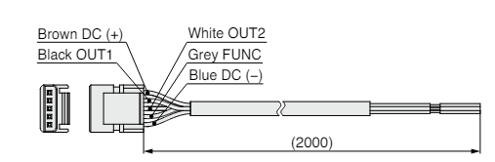
Detalles técnicos
Accesorios
Fijaciones, montajes en panel y cables
 | PFMV3 actual | Nuevo PFGV301
Conector de alimentación/salida | ZS-28-A | ZS-46-5L
Conector del sensor | ZS-28-C | ZS-28-C
Fijación | ZS-28-B | ZS-46-A1 (vertical) ZS-46-A2 (horizontal)
Adaptador para montaje en panel | ZS-27-C | ZS-46-B
Adaptador para montaje en panel + Cubierta protectora delantera | ZS-27-D | ZS-46-D
Cable de conversión PFMV30 - PFGV301 | - | ZS-28-A-X538
ZS-28-A
ZS-46-5L

